Slide 1
Приём педагогической техники
КЛЮЧЕВЫЕ СЛОВА
Выполнили:
Булавинова Л.Е.
Непейвода Д.С.
Данилов Н.С.

Slide 2
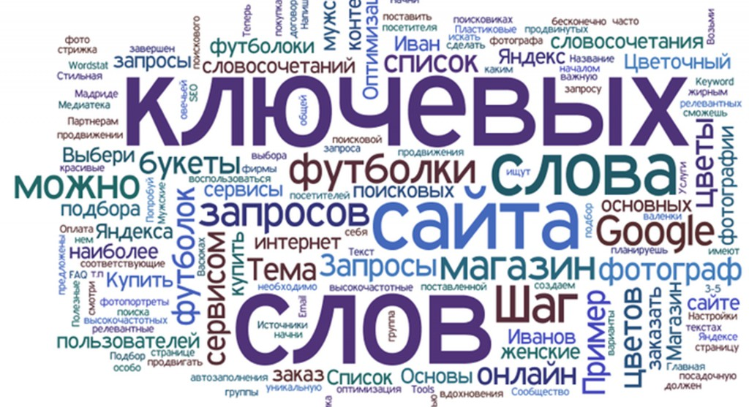
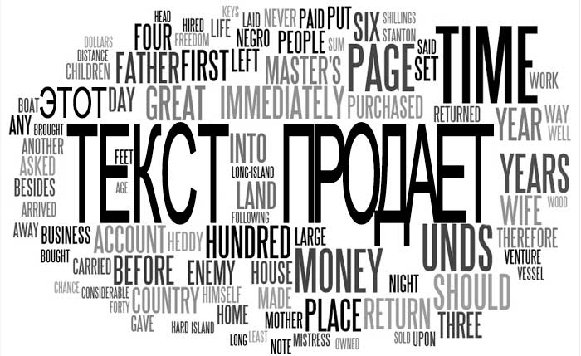
Описание приема.
❶шаг
Учитель предлагает ученикам подобрать в тексте «ключевые слова», которые являются наиболее важными или запоминающимися в изученном материале.
Лучше всего указать и количество таких слов. Например, пять.

Slide 3
Описание приема
❷шаг
Ученики должны обосновать свой выбор: в связи с чем они выбрали эти слова. Учитель организует обсуждение. Очень важно, чтобы оно было. В ходе дискуссии идёт не только многократное оперативное повторение данного блока информации, но и рефлексия учащихся, их осмысление значения выдвинутых слов.

Slide 4
Описание приема
❸шаг
В результате обсуждения на доске или в тетради фиксируются «ключевые слова». На последующих уроках учитель может написать их на доске или вывесить таблички, произнести устно.

Slide 5
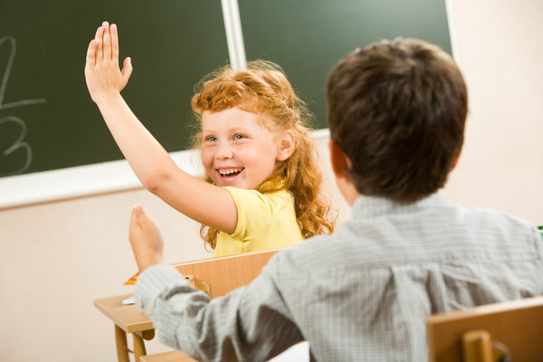
Описание приема
❹шаг
Ученики должны объяснить, в связи с чем упоминались эти слова. Полный ответ не требуется. Происходит своеобразная разминка перед более полным повторением ранее изученного материала. Хорошо, если в такой форме учащиеся неоднократно будут обращаться к ключевым словам прошлых тем.

Slide 6
Примеры
Работа с текстом. Текст напечатан на листах.
О чем этот текст? Как бы вы озаглавили его?
Какие слова или словосочетания, а может быть, целые предложения, помогли вам определить тему текста?
Растровые графические изображения формируются в процессе сканирования существующих на бумаге или фото­пленке изображений и фотографий, а также при использова­нии цифровых фото- и видеокамер. Можно создать растровое графическое изображение непосредственно на компьютере с использованием графического редактора.
Растровые изображения очень чувствительны к масшта­бированию (увеличению или уменьшению). При уменьше­нии растрового изображения несколько соседних точек пре­образуются в одну, поэтому теряется четкость мелких деталей изображения. При увеличении увеличивается раз­мер каждой точки и появляется ступенчатый эффект, кото­рый можно увидеть невооруженным глазом.

Slide 7
Примеры
с помощью загадок, заданий, логических упражнений вводим опорные слова (основного текста, с которым будем работать на уроке) и предлагаем детям по опорным словам придумать свой сюжет (рассказ, сказку, стихотворение...). Таким образом мы привлекаем внимание детей к основному тексту.

Slide 8
Игра «Назови сказку»
Мачеха, сёстры, работа, бал, принц, туфелька.
Емеля, щука, желания, царь.
Отец, три сына, пшеница, кобылица, конёк, царь.
-Что помогло угадать сказку?
-Как называются такие слова?

Slide 9
Применение приема
Этот приём очень эффективен при работе с текстом (подготовка к сочинению-описанию, к изложению, к написанию свободного диктанта, при выполнении комплексного анализа текста, особенно ценен этот приём при работе с частями С-1и С-2 при подготовке к экзаменам). Также его можно использовать на всех типах уроков по развитию речи. По записанным ключевым словам можно придумать рассказ или, расставив их в определенной последовательности, на стадии осмысления искать подтверждение своим предположениям, расширяя материал. По ключевым словам легче выполнить любую творческую работу.

Slide 10
Итог
На основе ключевых слов составляется рассказ-предположение или рассказ-подведение итогов какого-либо события. Главное - использовать в тексте все ключевые слова.

